Slide 1


Slide 2
Tema: Canadá
Descrevendo um pouco sobre ele.

Slide 3
Tabelas dos cenários
01
02
03
04
Cenário 1
Cenário 2
Imensidão territorial
Qualidade de vida
Cenário 3
Cenário 4
Separatismo
Economia
Cenário 5
05
Agropecuária

Slide 4
01
Cenário 1
Imensidão territorial

Slide 5
Imensidão Territorial

Slide 6
Imensidão Territorial
Canadá
Mapa físico
9mi km², segundo país maior do planeta, perdendo para a Rússia.

Slide 7
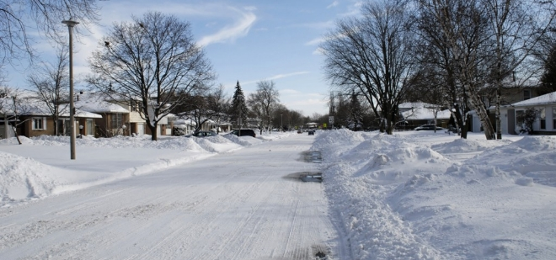
O Clima
A maior parte desse território tem climas frios e invernos rigorosos com temp. abaixo de 0 ºC.
E nas pradarias canadenses, a temp. fica entre -15 ºC a -40ºC

Slide 8
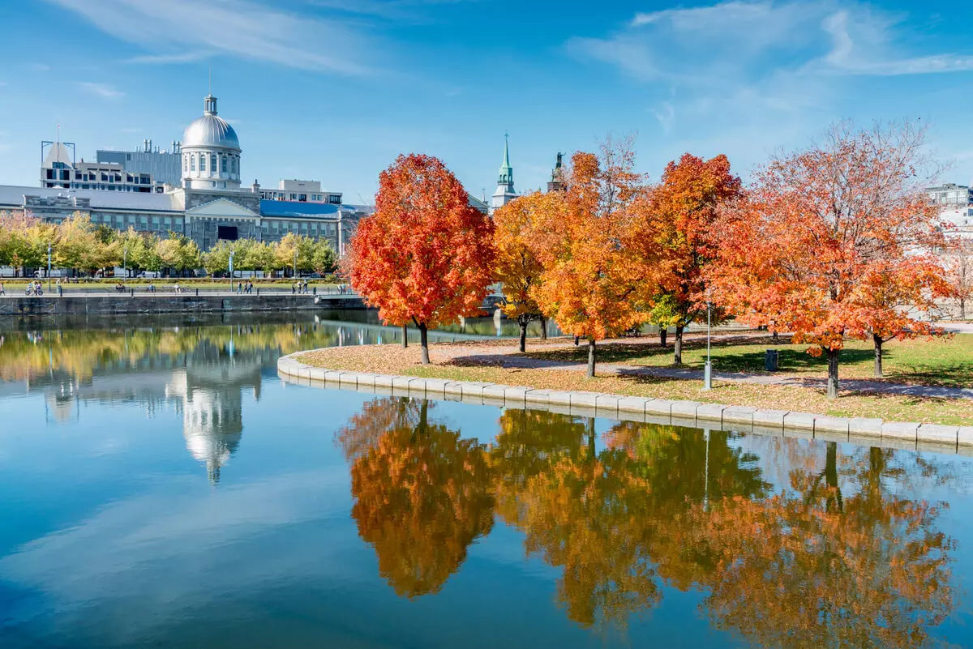
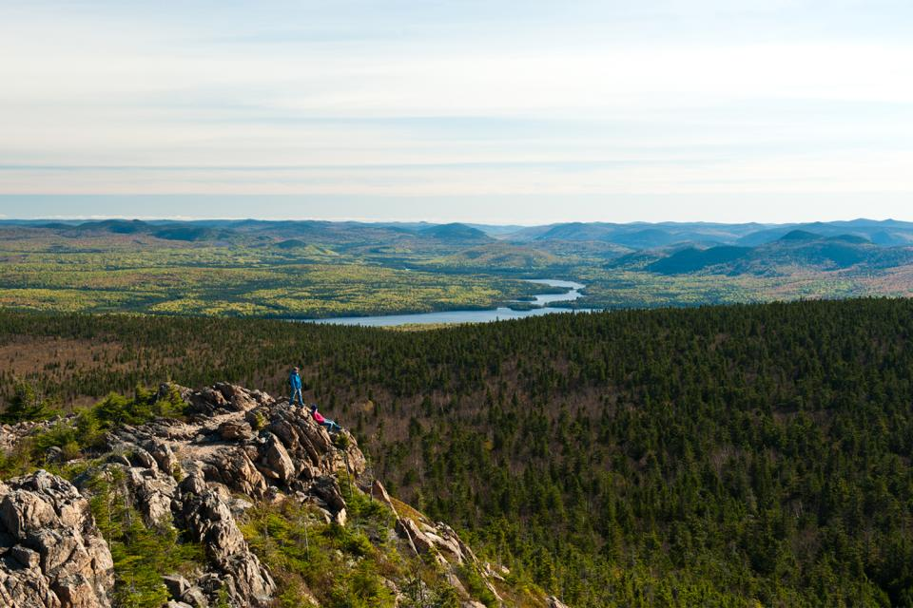
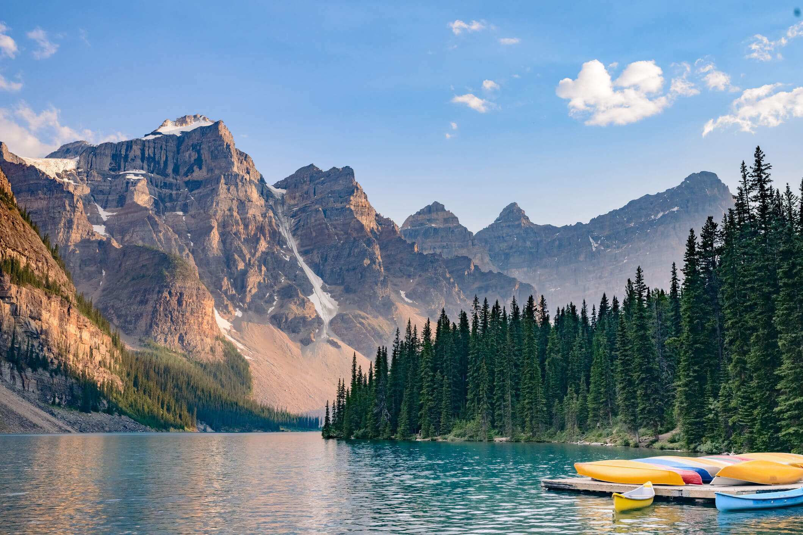
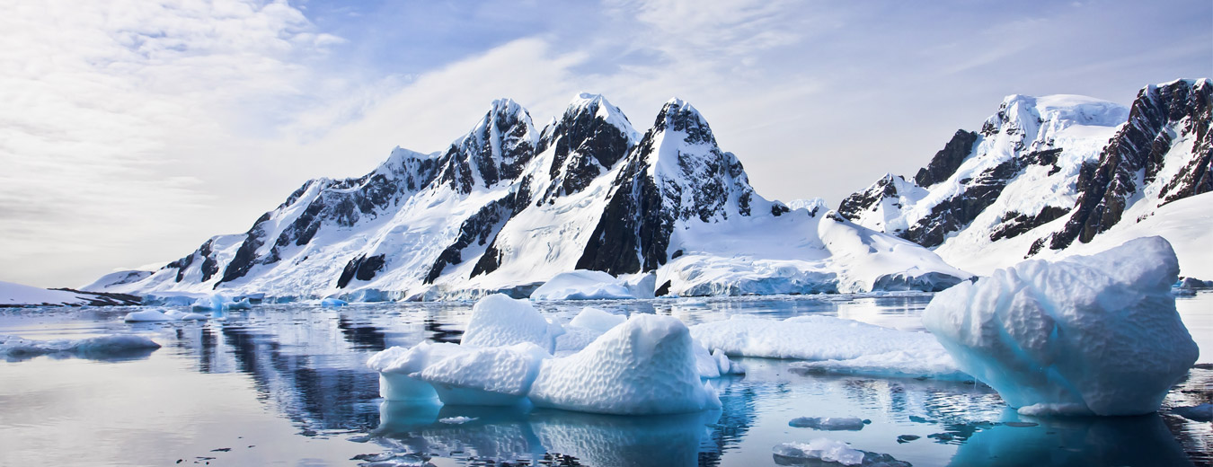
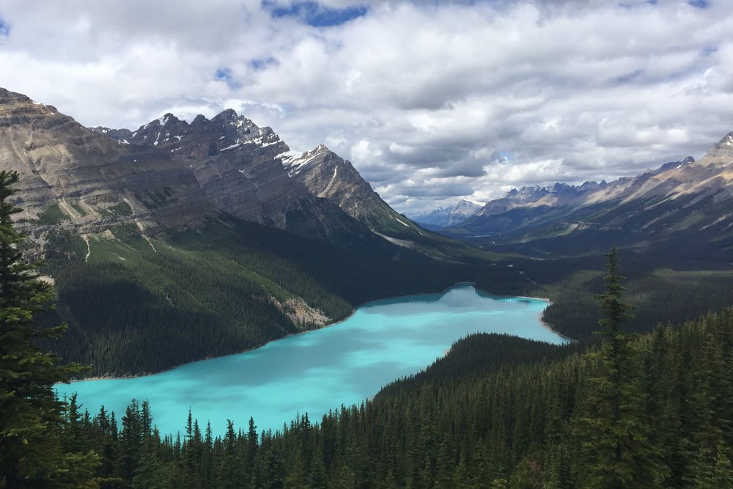
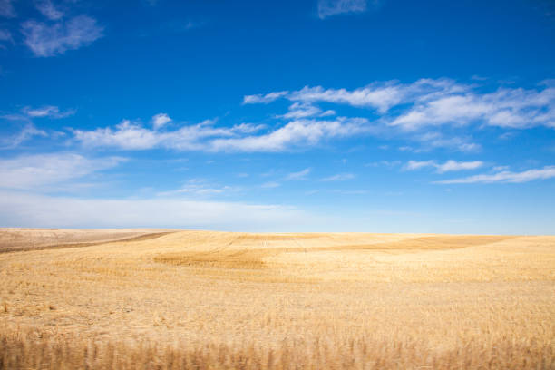
As seis grandes regiões ambientais
Escudo Canadense
Apalaches
Localizada na Baía de Hudson
Apresenta relevo de montanhas rebaixadas
Montanhas Rochosas
Região do Ártico
Conjunto montanhoso formado por dobramentos modernos
Demina 50% de todo o país
Grandes Lagos
Pradarias Centrais
Localizada na fronteira sudeste
Região de altitudes baixas e relevo plano

Slide 9
Tabelas dos cenários
01
02
03
04
Cenário 1
Cenário 2
Imensidão territorial
Qualidade de vida
Cenário 3
Cenário 4
Separatismo
Economia
Cenário 5
05
Agropecuária

Slide 10
02
Cenário 2
Separatismo

Slide 11
36,500,000
Números de habitantes do Canadá

Slide 12
IDH 0,908
A população canadense tem o mais levado padrões de qualidade de vida do mundo

Slide 13
Percentages de cada etnia presente
23.53%
22.55%
23,04%
Escocesa
Irlandesa
30.88%
Inglesa
Francesa
Total: 20,4 mi

Slide 14

Setemper 11 Canada flag day
Sun | Mon | Tue | Wed | Thu | Fri | Sat
 |  |  |  | 01 | 02 | 03
04 | 05 | 06 | 07 | 08 | 09 | 10
11 | 12 | 13 | 14 | 11 | 16 | 17
18 | 19 | 20 | 21 | 22 | 23 | 24
25 | 26 | 27 | 28

Slide 15


Meu grupo
Não
Achei
Foto ,-,
Orivaldo
Pedro Gustavo
Renan Jordan
Etico
E cidadão
Profissional em bobinhas
Oq n faz nd pae :p

Slide 16
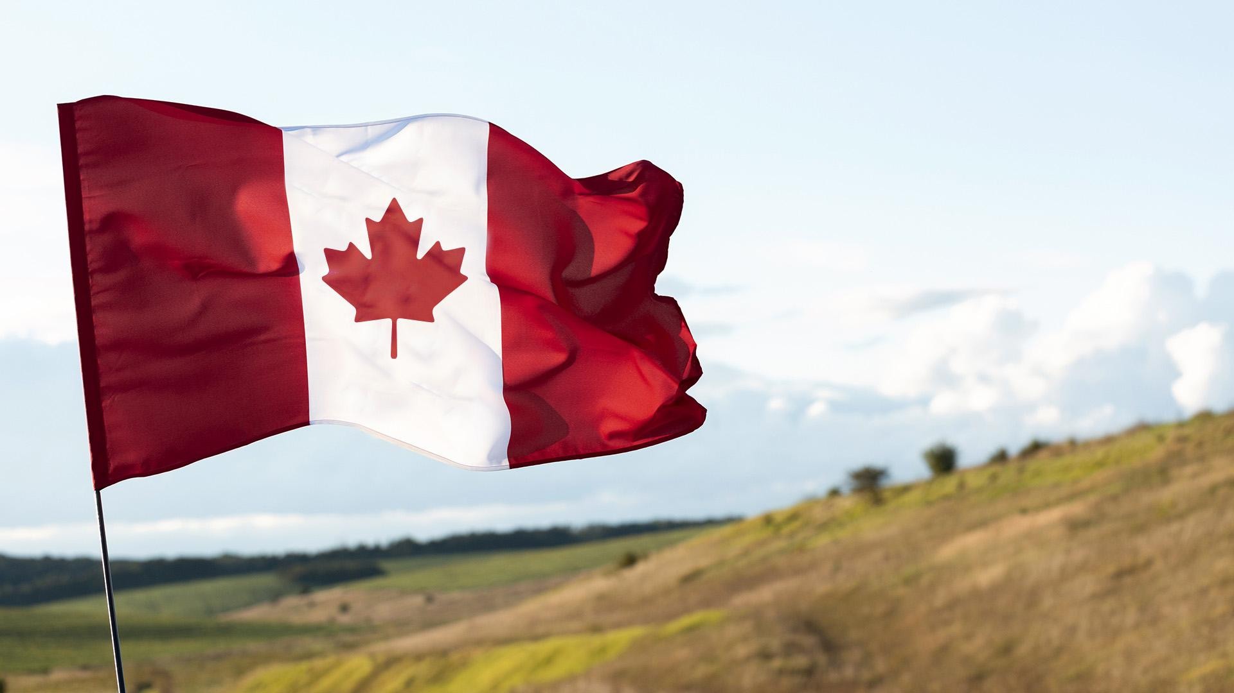
Thanks!
Meu contato
@EiJordanOFC
+91 9 8050-7615

Slide 17
- Orivaldo Souza
“Que a força esteja com vcs :D”

